Slide 1
1. LÝ THUYẾT
2. CÁC DẠNG BÀI TẬP
3. BÀI TẬP
II
A. NHẬN BIẾT
B. THÔNG HIỂU
C. VẬN DỤNG
D. VẬN DỤNG CAO

Slide 2
PHẦN: NHẬN BIẾT
Câu 1
Câu 2
Câu 3
Câu 4
Câu 5
Câu 6
Câu 7
Câu 8
Câu 9
Câu 10
Câu 11
Câu 12
Câu 13
Câu 14
Câu 15

Slide 3
PHẦN: THÔNG HIỂU
Câu 1
Câu 2
Câu 3
Câu 4
Câu 5
Câu 6
Câu 7
Câu 8
Câu 9
Câu 10
Câu 11
Câu 12
Câu 13
Câu 14
Câu 15

Slide 4
PHẦN: VẬN DỤNG
Câu 1
Câu 2
Câu 3
Câu 4
Câu 5
Câu 6
Câu 7
Câu 8
Câu 9
Câu 10
Câu 11
Câu 12
Câu 13
Câu 14
Câu 15

Slide 5
PHẦN: VẬN DỤNG CAO
Câu 1
Câu 2
Câu 3
Câu 4
Câu 5

Slide 6
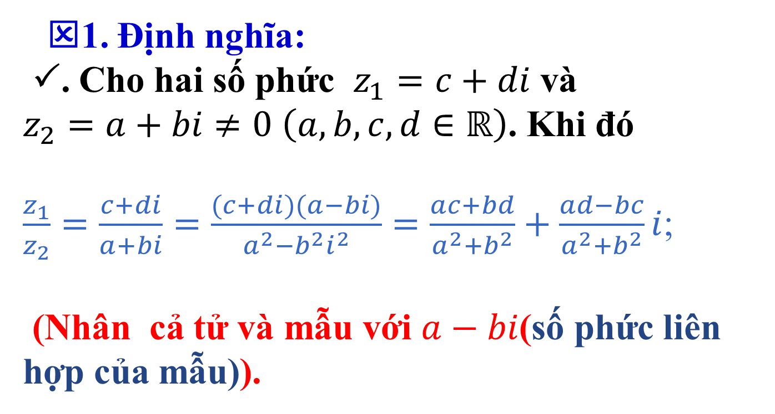
I
LÝ THUYẾT CƠ BẢN
I
1. Định nghĩa:
. Cho hai số phức $z_{1}=c+di$ và
$z_{2}=a+bi≠0$ $\left(a,b,c,d∈ℝ\right)$. Khi đó
$\frac{z_{1}}{z_{2}}=\frac{c+di}{a+bi}=\frac{(c+di)(a−bi)}{a^{2}−b^{2}i^{2}}=\frac{ac+bd}{a^{2}+b^{2}}+\frac{ad−bc}{a^{2}+b^{2}}i$;
(Nhân cả tử và mẫu với $a−bi$(số phức liên hợp của mẫu)).

Slide 7
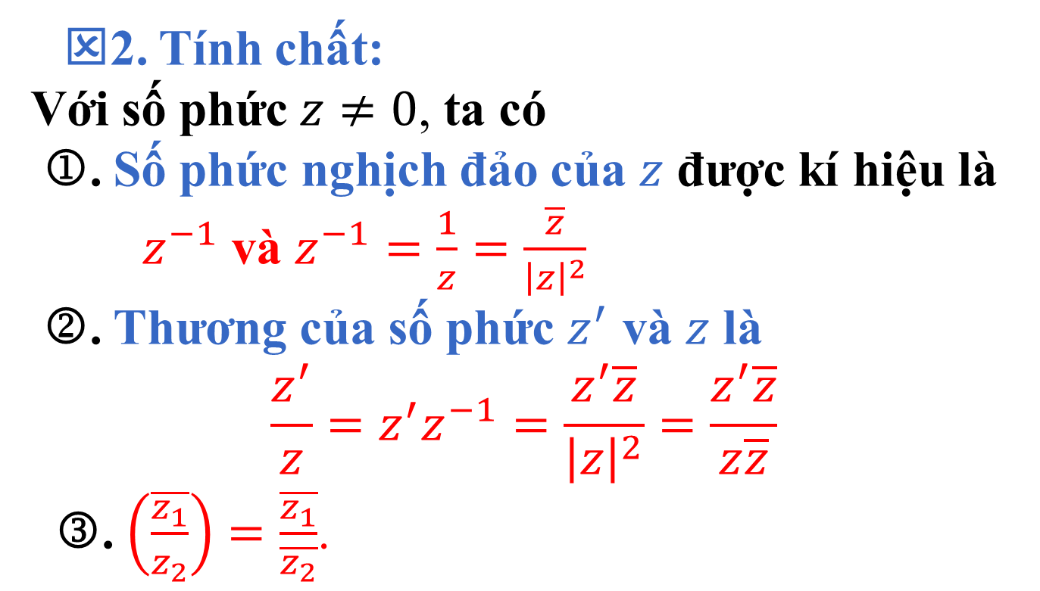
I
LÝ THUYẾT CƠ BẢN
2. Tính chất:
Với số phức$z≠0$, ta có
. Số phức nghịch đảo của $z$ được kí hiệu là ${ z}^{−1}$ và $z^{−1}=\frac{1}{z}=\frac{\overline{z}}{{\left|z\right|}^{2}}$
. Thương của số phức $z^{′}$ và $z$ là
$$\frac{z^{′}}{z}=z^{′}z^{−1}=\frac{z^{′}\overline{z}}{{\left|z\right|}^{2}}=\frac{z^{′}\overline{z}}{z\overline{z}}$$
. $\left(\frac{\overline{z_{1}}}{z_{2}}\right)=\frac{\overline{z_{1}}}{\overline{z_{2}}}$.
I

Slide 8
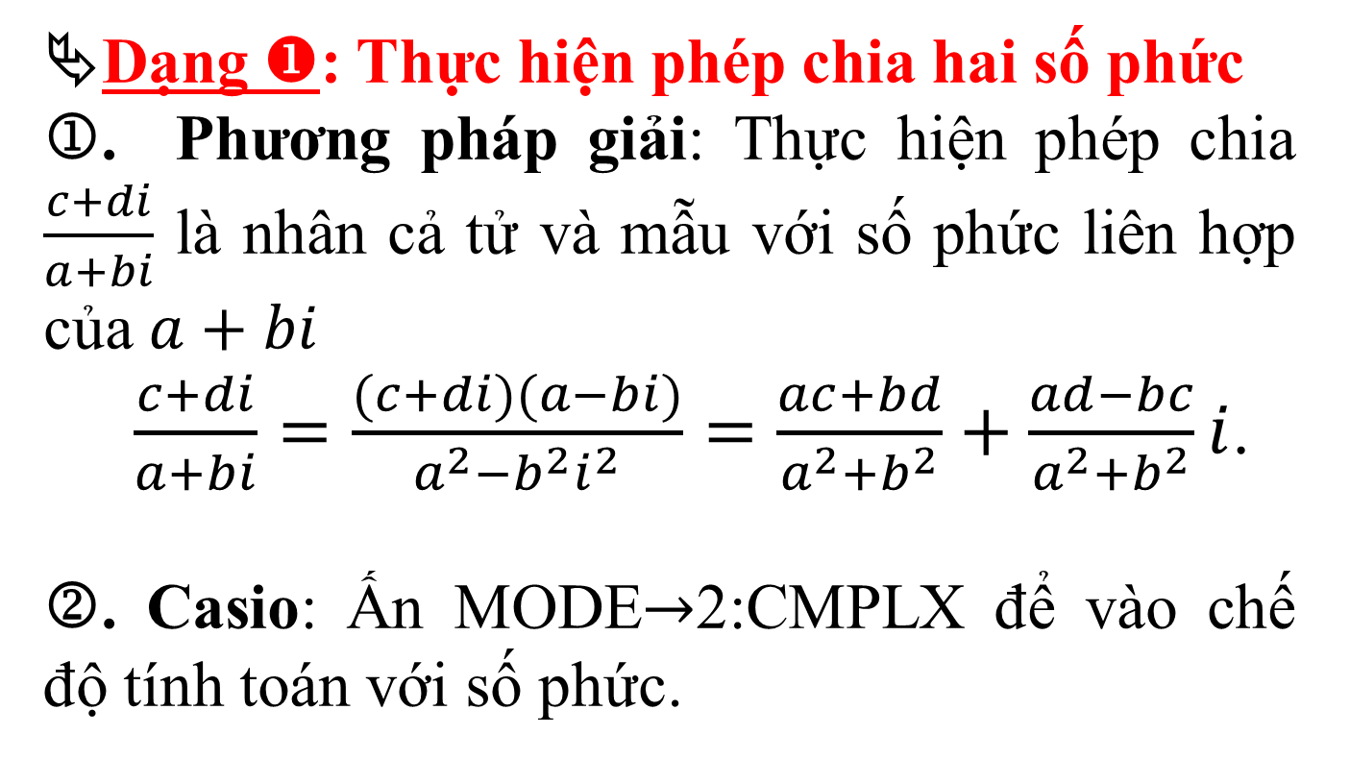
II
CÁC DẠNG TOÁN
Dạng : Thực hiện phép chia hai số phức
. Phương pháp giải: Thực hiện phép chia $\frac{c+di}{a+bi}$ là nhân cả tử và mẫu với số phức liên hợp của $a+bi$
$\frac{c+di}{a+bi}=\frac{(c+di)(a−bi)}{a^{2}−b^{2}i^{2}}=\frac{ac+bd}{a^{2}+b^{2}}+\frac{ad−bc}{a^{2}+b^{2}}i$.
. Casio: Ấn MODE$→$2:CMPLX để vào chế độ tính toán với số phức.
I

Slide 9
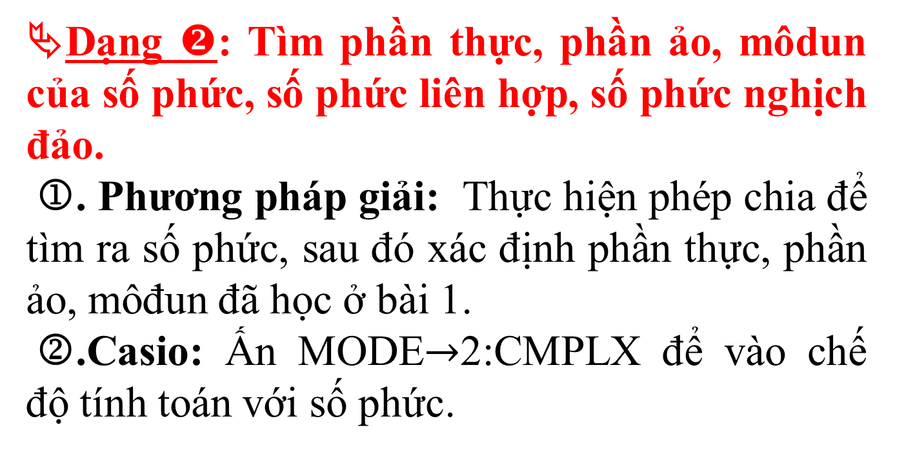
II
CÁC DẠNG TOÁN
Dạng : Tìm phần thực, phần ảo, môdun của số phức, số phức liên hợp, số phức nghịch đảo.
. Phương pháp giải: Thực hiện phép chia để tìm ra số phức, sau đó xác định phần thực, phần ảo, môđun đã học ở bài 1.
.Casio: Ấn MODE$→$2:CMPLX để vào chế độ tính toán với số phức.

Slide 10
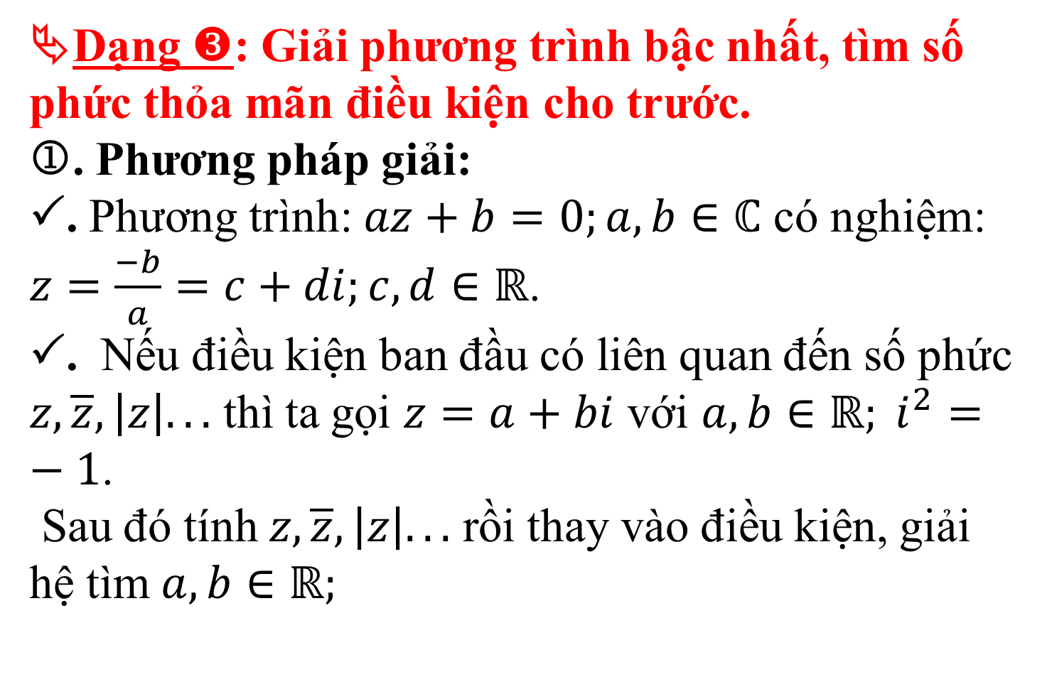
II
CÁC DẠNG TOÁN
Dạng : Giải phương trình bậc nhất, tìm số phức thỏa mãn điều kiện cho trước.
. Phương pháp giải:
. Phương trình: $az+b=0;a,b∈ℂ$ có nghiệm: $z=\frac{−b}{a}=c+di;c,d∈ℝ$.
. Nếu điều kiện ban đầu có liên quan đến số phức $z,\overline{z},\left|z\right|...$ thì ta gọi $z=a+bi$ với $a,b∈ℝ; i^{2}=−1$.
Sau đó tính $z,\overline{z},\left|z\right|...$ rồi thay vào điều kiện, giải hệ tìm $a,b∈ℝ;$

Slide 11
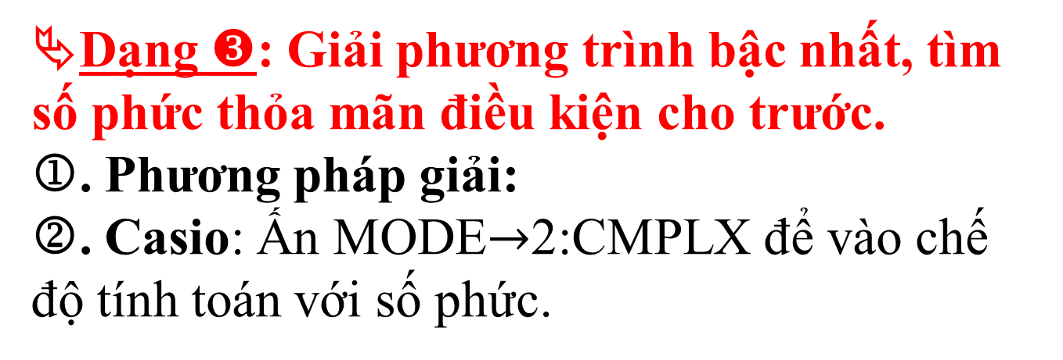
II
CÁC DẠNG TOÁN
Dạng : Giải phương trình bậc nhất, tìm số phức thỏa mãn điều kiện cho trước.
. Phương pháp giải:
. Casio: Ấn MODE$→$2:CMPLX để vào chế độ tính toán với số phức.

Slide 12
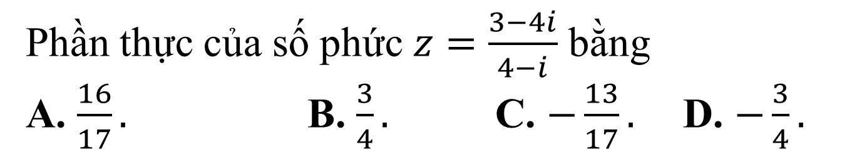
III
BÀI TẬP VẬN DỤNG
A
Bài tập nhận biết
Câu 1
Phần thực của số phức $z=\frac{3−4i}{4−i}$ bằng
A. $\frac{16}{17}.$ B. $\frac{3}{4}.$ C. $−\frac{13}{17}.$ D. $−\frac{3}{4}.$
Chọn A

Slide 13
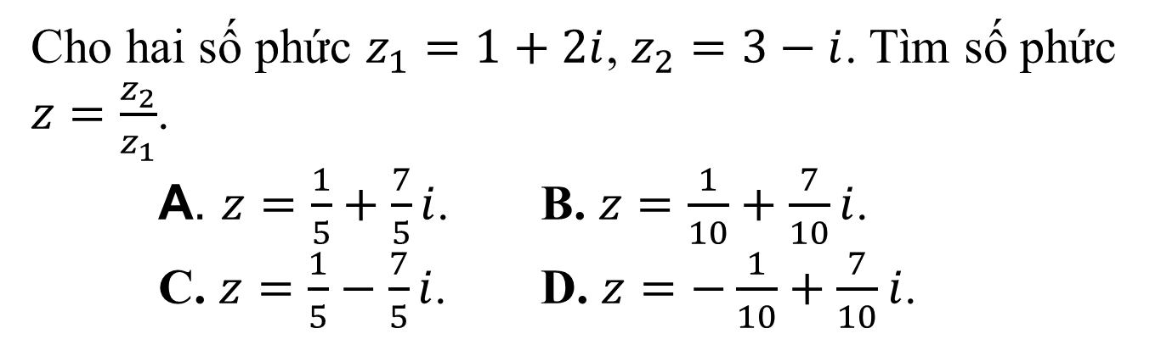
III
BÀI TẬP VẬN DỤNG
A
Bài tập nhận biết
Câu 2
Cho hai số phức $z_{1}=1+2i$, $z_{2}=3−i$. Tìm số phức $z=\frac{z_{2}}{z_{1}}$.
A. $z=\frac{1}{5}+\frac{7}{5}i$. B. $z=\frac{1}{10}+\frac{7}{10}i$.
C. $z=\frac{1}{5}−\frac{7}{5}i$. D. $z=−\frac{1}{10}+\frac{7}{10}i$.
Chọn C

Slide 14
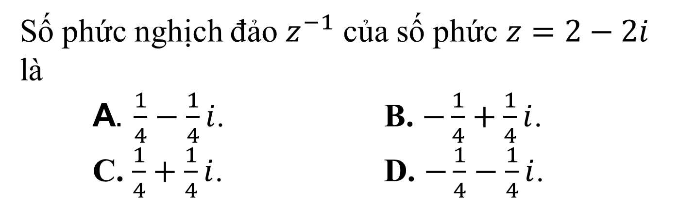
III
BÀI TẬP VẬN DỤNG
A
Bài tập nhận biết
Câu 3
Số phức nghịch đảo $z^{−1}$ của số phức $z=2−2i$ là
A. $\frac{1}{4}−\frac{1}{4}i$. B. $−\frac{1}{4}+\frac{1}{4}i$.
C. $\frac{1}{4}+\frac{1}{4}i$. D. $−\frac{1}{4}−\frac{1}{4}i$.
Chọn C

Slide 15
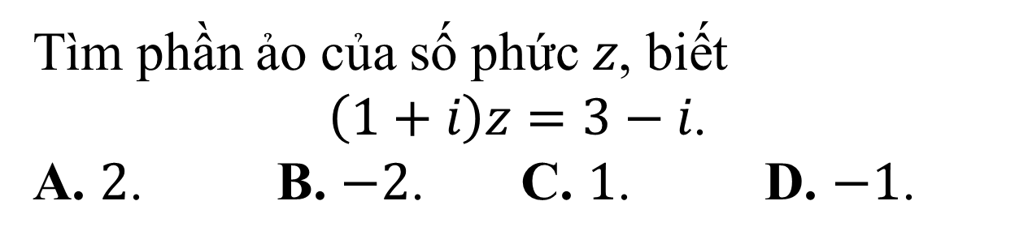
III
BÀI TẬP VẬN DỤNG
A
Bài tập nhận biết
Câu 4
Tìm phần ảo của số phức $z$, biết
$\left(1+i\right)z=3−i$.
A. $2$. B. $−2$. C. $1$. D. $−1$.
Chọn B

Slide 16
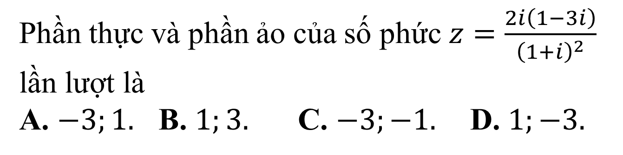
III
BÀI TẬP VẬN DỤNG
A
Bài tập nhận biết
Câu 5
Phần thực và phần ảo của số phức $z=\frac{2i\left(1−3i\right)}{{\left(1+i\right)}^{2}}$ lần lượt là
A. $−3;1.$ B. $1;3.$ C. $−3;−1.$D. $1;−3.$
Chọn D

Slide 17
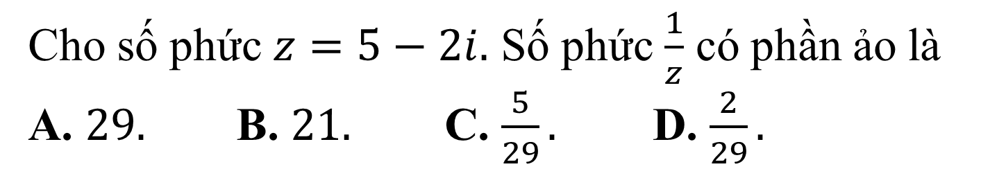
III
BÀI TẬP VẬN DỤNG
A
Bài tập nhận biết
Câu 6
Cho số phức $z=5−2i.$ Số phức $\frac{1}{z}$ có phần ảo là
A. $29.$ B. $21.$ C. $\frac{5}{29}.$ D. $\frac{2}{29}.$
Chọn D

Slide 18
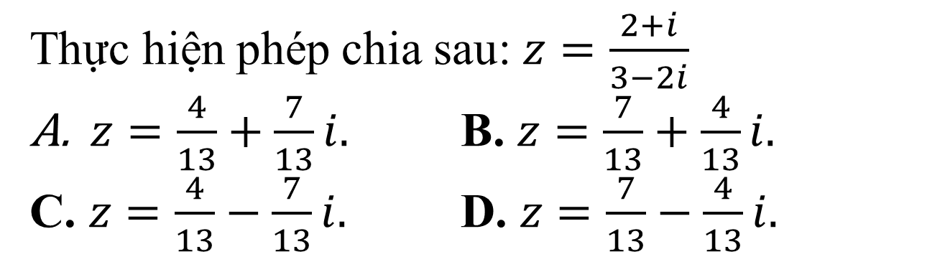
III
BÀI TẬP VẬN DỤNG
A
Bài tập nhận biết
Câu 7
Thực hiện phép chia sau: $z=\frac{2+i}{3−2i}$
$z=\frac{4}{13}+\frac{7}{13}i.$ B. $z=\frac{7}{13}+\frac{4}{13}i.$
C. $z=\frac{4}{13}−\frac{7}{13}i.$ D. $z=\frac{7}{13}−\frac{4}{13}i.$
Chọn A

Slide 19
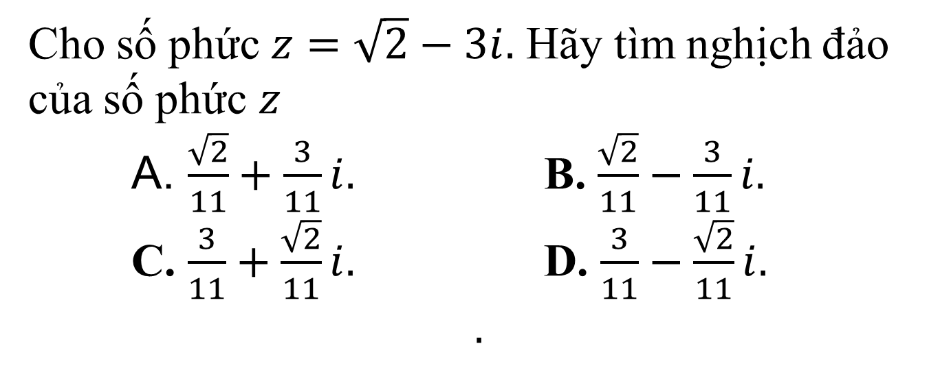
III
BÀI TẬP VẬN DỤNG
A
Bài tập nhận biết
Câu 8
Cho số phức $z=\sqrt{2}−3i.$ Hãy tìm nghịch đảo của số phức $z$
A. $\frac{\sqrt{2}}{11}+\frac{3}{11}i.$ B. $\frac{\sqrt{2}}{11}−\frac{3}{11}i.$
C. $\frac{3}{11}+\frac{\sqrt{2}}{11}i.$ D. $\frac{3}{11}−\frac{\sqrt{2}}{11}i.$
$$.$$
Chọn A

Slide 20
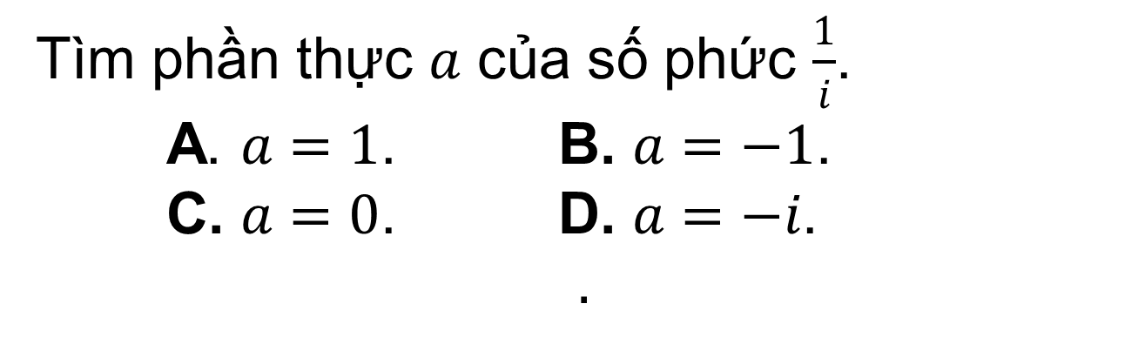
III
BÀI TẬP VẬN DỤNG
A
Bài tập nhận biết
Câu 9
Tìm phần thực $a$ của số phức $\frac{1}{i}$.
A. $a=1$. B. $a=−1$.
C. $a=0$. D. $a=−i$.
$$.$$
Chọn C

Slide 21
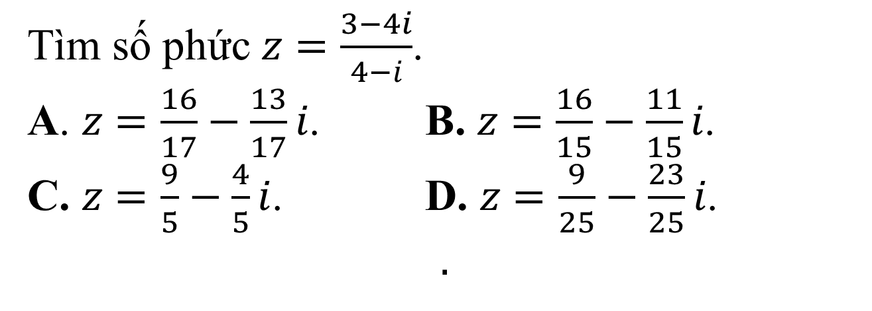
III
BÀI TẬP VẬN DỤNG
A
Bài tập nhận biết
Câu 10
Tìm số phức $z=\frac{3−4i}{4−i}$.
A. $z=\frac{16}{17}−\frac{13}{17}i$. B. $z=\frac{16}{15}−\frac{11}{15}i$.
C. $z=\frac{9}{5}−\frac{4}{5}i$. D. $z=\frac{9}{25}−\frac{23}{25}i$.
$$.$$
Chọn A

Slide 22
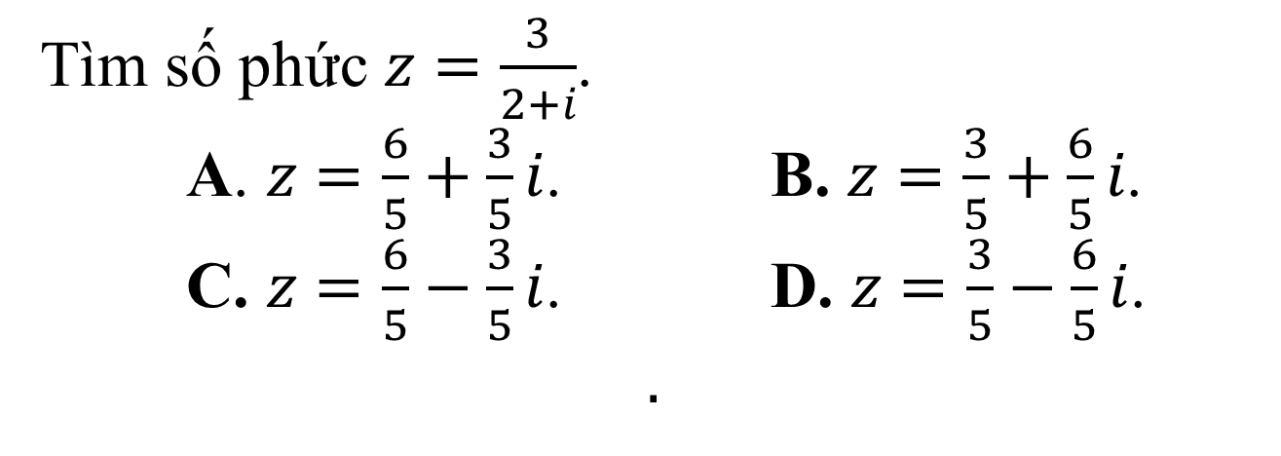
III
BÀI TẬP VẬN DỤNG
A
Bài tập nhận biết
Câu 11
Tìm số phức $z=\frac{3}{2+i}$.
A. $z=\frac{6}{5}+\frac{3}{5}i$. B. $z=\frac{3}{5}+\frac{6}{5}i$.
C. $z=\frac{6}{5}−\frac{3}{5}i$. D. $z=\frac{3}{5}−\frac{6}{5}i$.
$$.$$
Chọn C

Slide 23
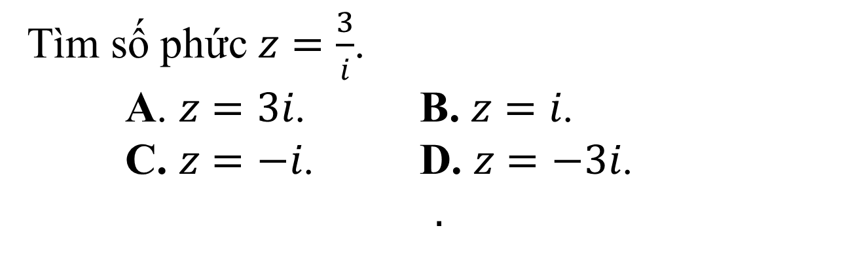
III
BÀI TẬP VẬN DỤNG
A
Bài tập nhận biết
Câu 12
Tìm số phức $z=\frac{3}{i}$.
A. $z=3i$. B. $z=i$.
C. $z=−i$. D. $z=−3i$.
$$.$$
Chọn D

Slide 24
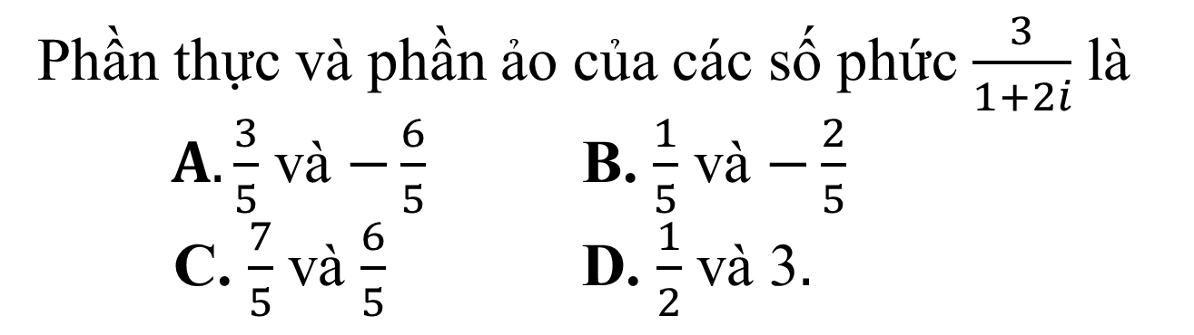
III
BÀI TẬP VẬN DỤNG
A
Bài tập nhận biết
Câu 13
Phần thực và phần ảo của các số phức $\frac{3}{1+2i}$ là
$A. \frac{3}{5}$ và $−\frac{6}{5}$ B. $\frac{1}{5}$ và $−\frac{2}{5}$
C. $\frac{7}{5}$ và $\frac{6}{5}$ D. $\frac{1}{2}$ và 3$.$
Chọn A

Slide 25
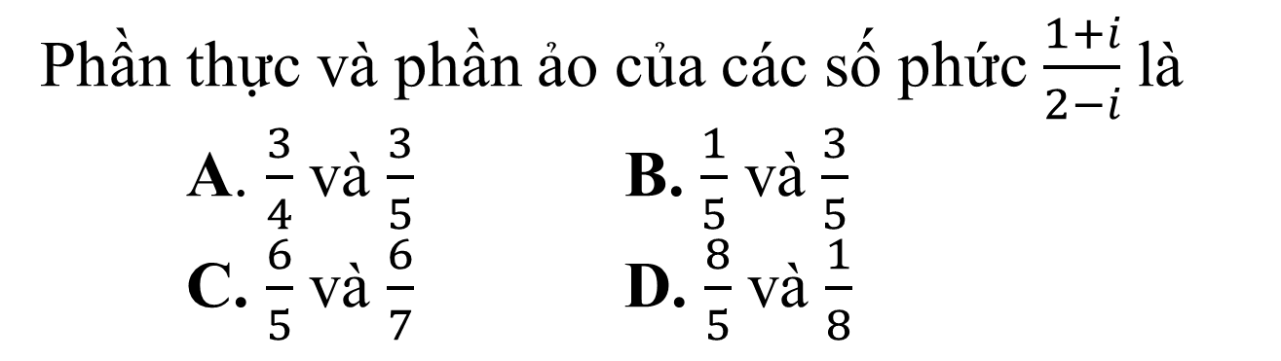
III
BÀI TẬP VẬN DỤNG
A
Bài tập nhận biết
Câu 14
Phần thực và phần ảo của các số phức $\frac{1+i}{2−i}$ là
A. $\frac{3}{4}$ và $\frac{3}{5}$ B. $\frac{1}{5}$ và $\frac{3}{5}$
C. $\frac{6}{5}$ và $\frac{6}{7}$ D. $\frac{8}{5}$ và $\frac{1}{8}$
Chọn B

Slide 26
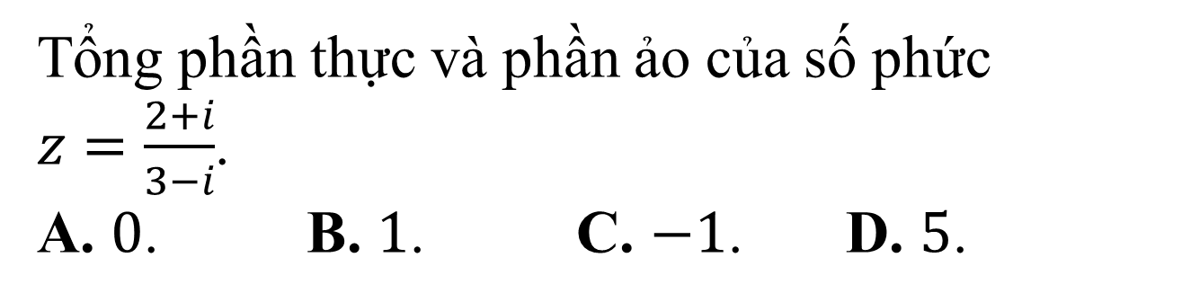
III
BÀI TẬP VẬN DỤNG
A
Bài tập nhận biết
Câu 15
Tổng phần thực và phần ảo của số phức $z=\frac{2+i}{3−i}$.
A. $0$. B. $1$. C. $−1$. D. $5$.
Chọn B

Slide 27
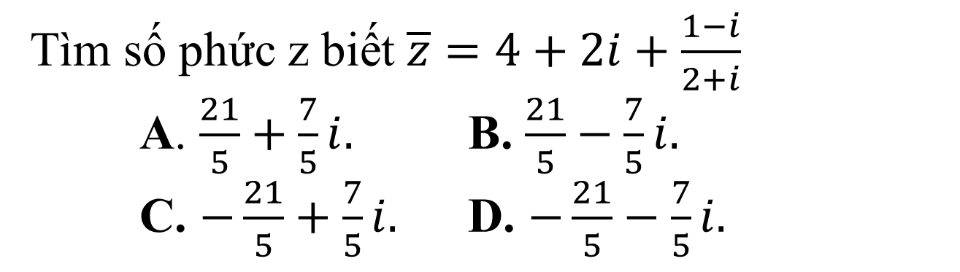
III
BÀI TẬP VẬN DỤNG
B
Bài tập thông hiểu
Câu 1
Tìm số phức z biết $\overline{z}=4+2i+\frac{1−i}{2+i}$
A. $\frac{21}{5}+\frac{7}{5}i.$ B. $\frac{21}{5}−\frac{7}{5}i.$
C. $−\frac{21}{5}+\frac{7}{5}i.$ D. $−\frac{21}{5}−\frac{7}{5}i.$
Chọn A

Slide 28
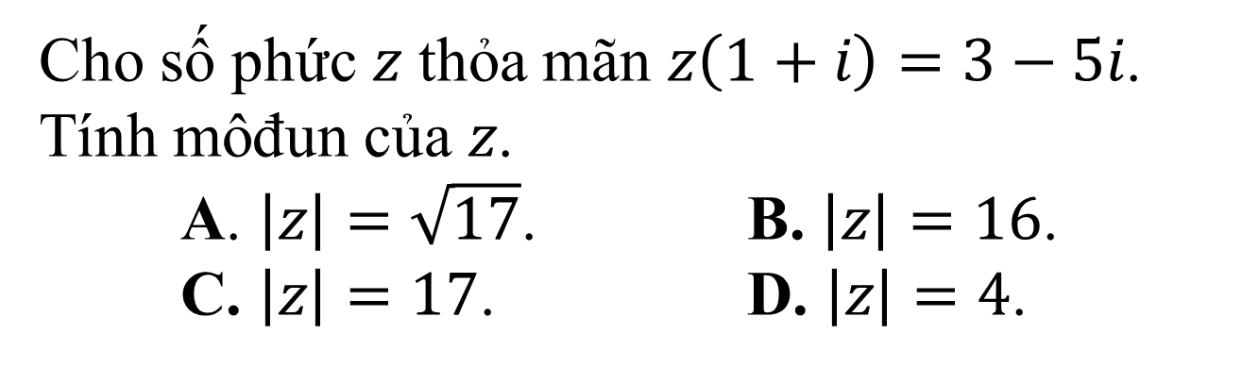
III
BÀI TẬP VẬN DỤNG
B
Bài tập thông hiểu
Câu 2
Cho số phức $z$ thỏa mãn $z\left(1+i\right)=3−5i$. Tính môđun của $z$.
A. $\left|z\right|=\sqrt{17}$. B. $\left|z\right|=16$.
C. $\left|z\right|=17$. D. $\left|z\right|=4$.
Chọn A

Slide 29
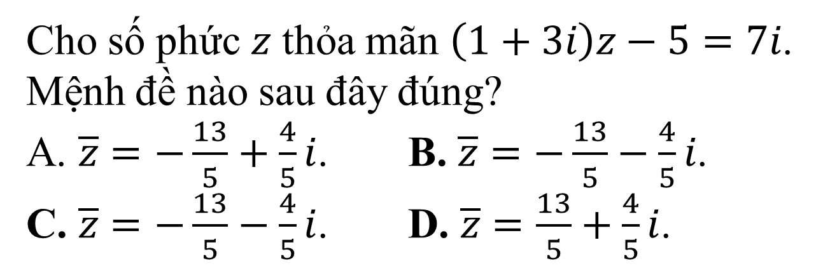
III
BÀI TẬP VẬN DỤNG
B
Bài tập thông hiểu
Câu 3
Cho số phức $z$ thỏa mãn $\left(1+3i\right)z−5=7i$. Mệnh đề nào sau đây đúng?
A. $\overline{z}=−\frac{13}{5}+\frac{4}{5}i$. B. $\overline{z}=−\frac{13}{5}−\frac{4}{5}i$.
C. $\overline{z}=−\frac{13}{5}−\frac{4}{5}i$. D. $\overline{z}=\frac{13}{5}+\frac{4}{5}i$.
Chọn D

Slide 30
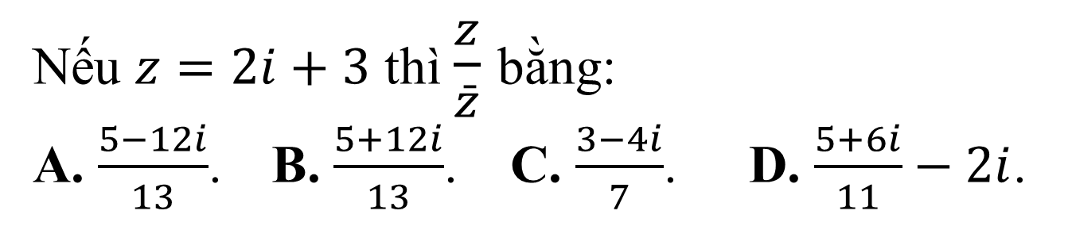
III
BÀI TẬP VẬN DỤNG
B
Bài tập thông hiểu
Câu 4
Nếu $z=2i+3$ thì $\frac{z}{\bar{z}}$ bằng:
A. $\frac{5−12i}{13}$. B. $\frac{5+12i}{13}$. C. $\frac{3−4i}{7}$. D. $\frac{5+6i}{11}−2i$.
Chọn B

Slide 31
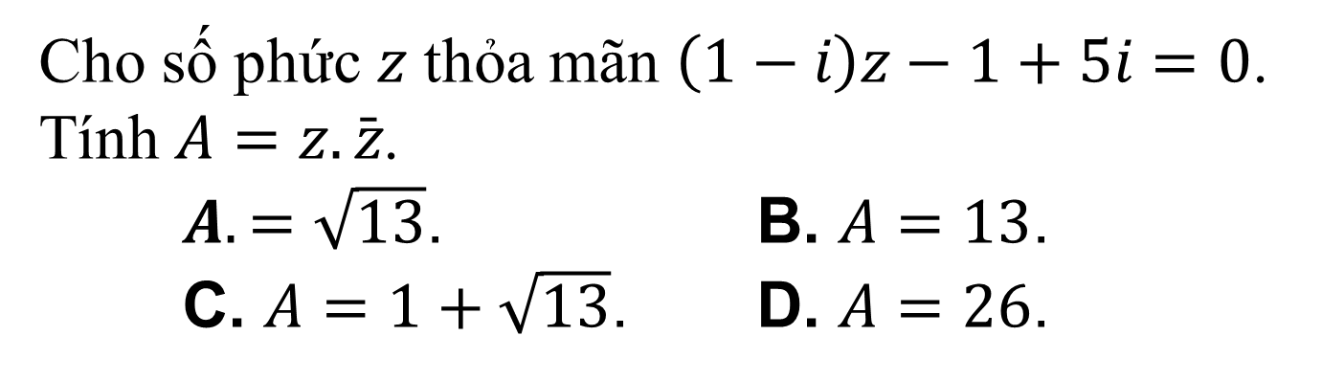
III
BÀI TẬP VẬN DỤNG
B
Bài tập thông hiểu
Câu 5
Cho số phức $z$ thỏa mãn $\left(1−i\right)z−1+5i=0$. Tính $A=z.\bar{z}$.
$A. =\sqrt{13}$. B. $A=13$.
C. $A=1+\sqrt{13}$. D. $A=26$.
Chọn B

Slide 32
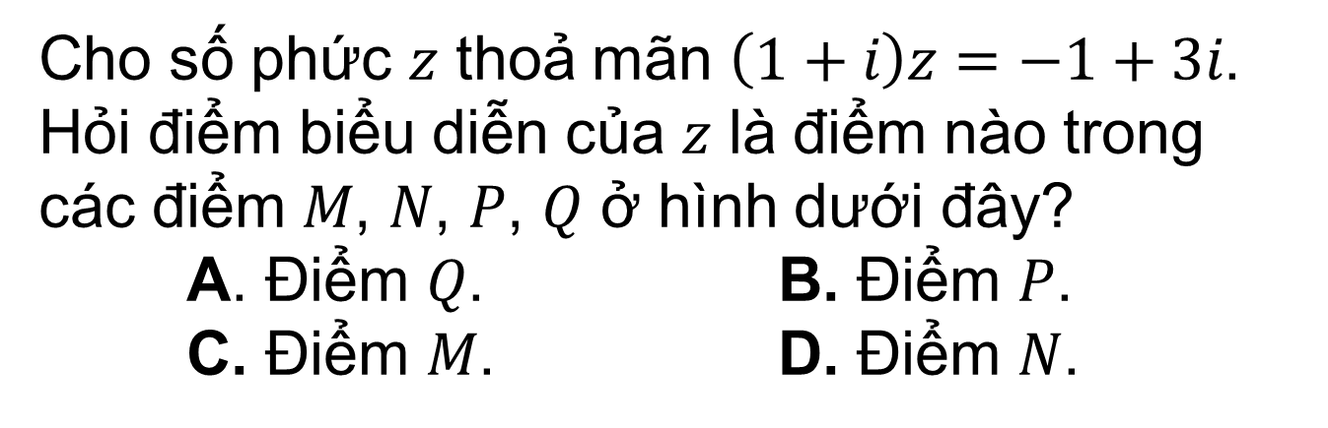
III
BÀI TẬP VẬN DỤNG
B
Bài tập thông hiểu
Câu 6
Cho số phức $z$ thoả mãn $\left(1+i\right)z=−1+3i$. Hỏi điểm biểu diễn của $z$ là điểm nào trong các điểm $M$, $N$, $P$, $Q$ ở hình dưới đây?
A. Điểm $Q$. B. Điểm $P$.
C. Điểm $M$. D. Điểm $N$.
Chọn C

Slide 33
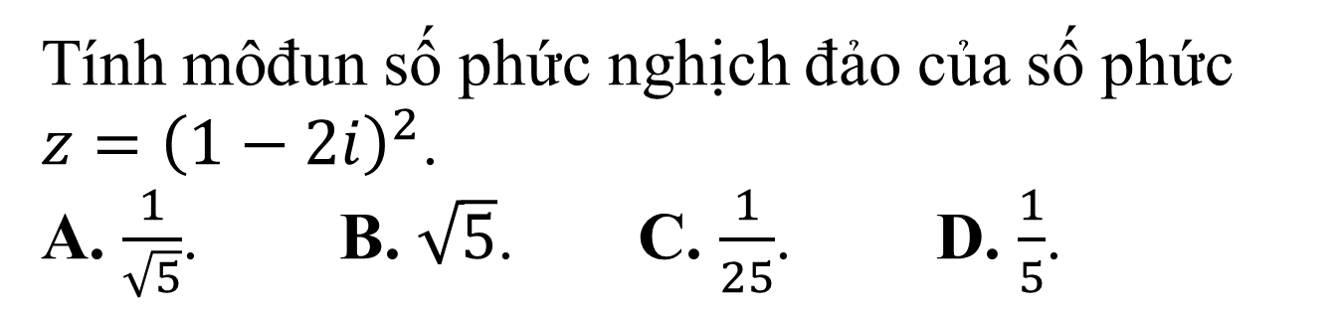
III
BÀI TẬP VẬN DỤNG
B
Bài tập thông hiểu
Câu 7
Tính môđun số phức nghịch đảo của số phức $z={\left(1−2i\right)}^{2}$.
A. $\frac{1}{\sqrt{5}}$. B. $\sqrt{5}$. C. $\frac{1}{25}$. D. $\frac{1}{5}$.
Chọn D

Slide 34
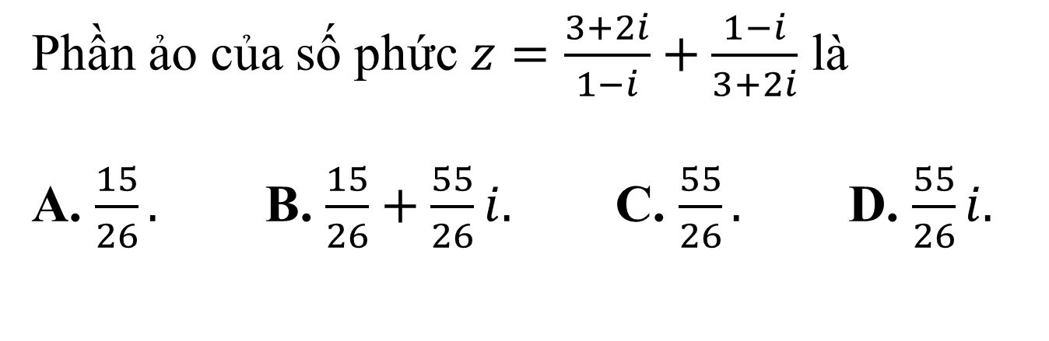
III
BÀI TẬP VẬN DỤNG
B
Bài tập thông hiểu
Câu 8
Phần ảo của số phức $z=\frac{3+2i}{1−i}+\frac{1−i}{3+2i}$ là
A. $\frac{15}{26}.$ B. $\frac{15}{26}+\frac{55}{26}i.$ C. $\frac{55}{26}.$ D. $\frac{55}{26}i.$
Chọn C

Slide 35
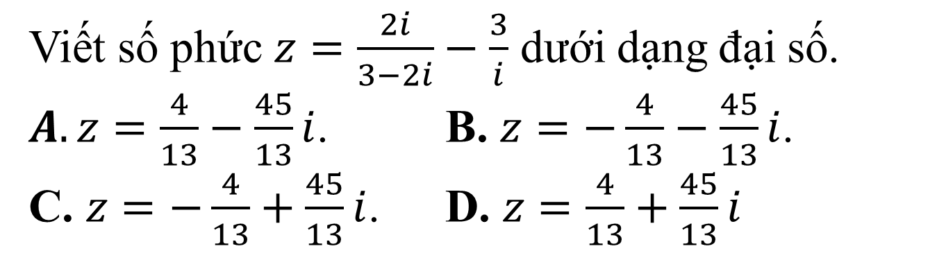
III
BÀI TẬP VẬN DỤNG
B
Bài tập thông hiểu
Câu 9
Viết số phức $z=\frac{2i}{3−2i}−\frac{3}{i}$ dưới dạng đại số.
$A. z=\frac{4}{13}−\frac{45}{13}i$. B. $z=−\frac{4}{13}−\frac{45}{13}i$.
C. $z=−\frac{4}{13}+\frac{45}{13}i$. D. $z=\frac{4}{13}+\frac{45}{13}i$
Chọn C

Slide 36
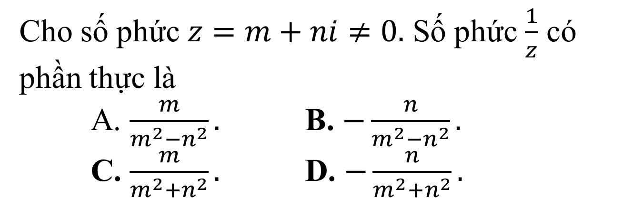
III
BÀI TẬP VẬN DỤNG
B
Bài tập thông hiểu
Câu 10
Cho số phức $z=m+ni≠0.$ Số phức $\frac{1}{z}$ có phần thực là
A. $\frac{m}{m^{2}−n^{2}}.$ B. $−\frac{n}{m^{2}−n^{2}}.$
C. $\frac{m}{m^{2}+n^{2}}.$ D. $−\frac{n}{m^{2}+n^{2}}.$
Chọn C

Slide 37
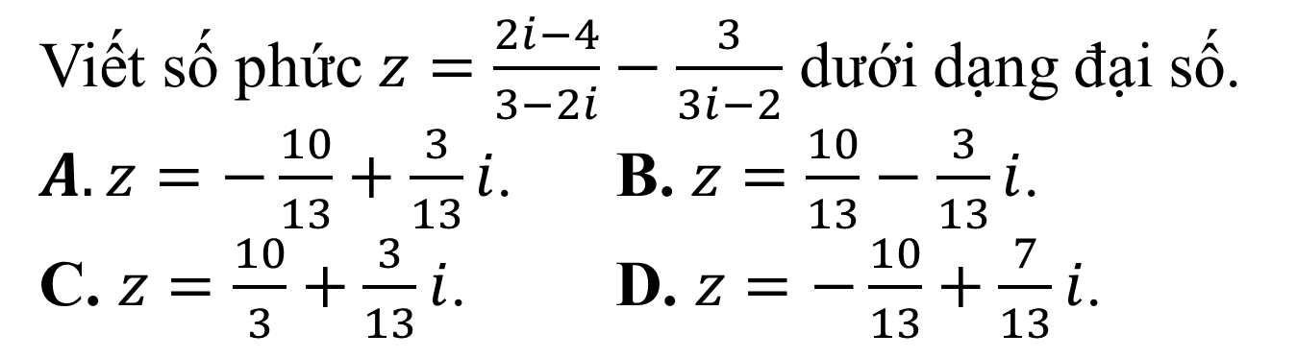
III
BÀI TẬP VẬN DỤNG
B
Bài tập thông hiểu
Câu 11
Viết số phức $z=\frac{2i−4}{3−2i}−\frac{3}{3i−2}$ dưới dạng đại số.
$A.z=−\frac{10}{13}+\frac{3}{13}i$. B. $z=\frac{10}{13}−\frac{3}{13}i$.
C. $z=\frac{10}{3}+\frac{3}{13}i$. D. $z=−\frac{10}{13}+\frac{7}{13}i$.
Chọn D

Slide 38
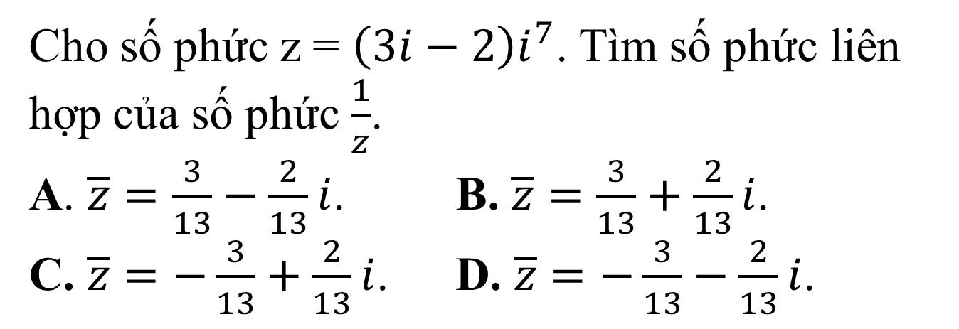
III
BÀI TẬP VẬN DỤNG
B
Bài tập thông hiểu
Câu 12
Cho số phức z = $\left(3i−2\right)i^{7}$. Tìm số phức liên hợp của số phức $\frac{1}{z}$.
A. $\overline{z}=\frac{3}{13}−\frac{2}{13}i$. B. $\overline{z}=\frac{3}{13}+\frac{2}{13}i$.
C. $\overline{z}=−\frac{3}{13}+\frac{2}{13}i$. D. $\overline{z}=−\frac{3}{13}−\frac{2}{13}i$.
Chọn A

Slide 39
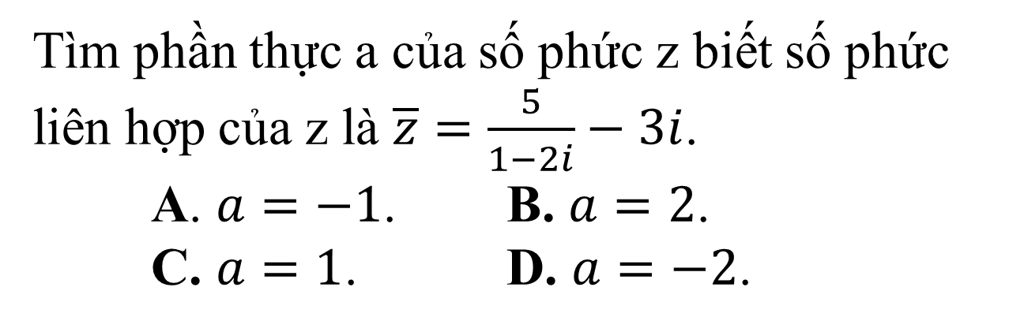
III
BÀI TẬP VẬN DỤNG
B
Bài tập thông hiểu
Câu 13
Tìm phần thực a của số phức z biết số phức liên hợp của z là $\overline{z}=\frac{5}{1−2i}−3i$.
A. $a=−1$. B. $a=2$.
C. $a=1$. D. $a=−2$.
Chọn C

Slide 40
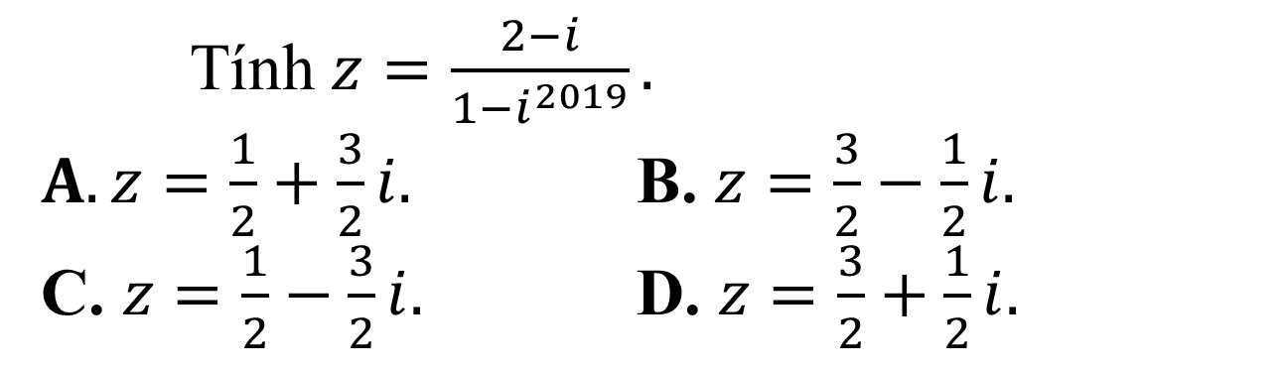
III
BÀI TẬP VẬN DỤNG
B
Bài tập thông hiểu
Câu 14
Tính $z=\frac{2−i}{1−i^{2019}}.$
$A. z=\frac{1}{2}+\frac{3}{2}i.$ B. $z=\frac{3}{2}−\frac{1}{2}i.$
C. $z=\frac{1}{2}−\frac{3}{2}i.$ D. $z=\frac{3}{2}+\frac{1}{2}i.$
Chọn C

Slide 41
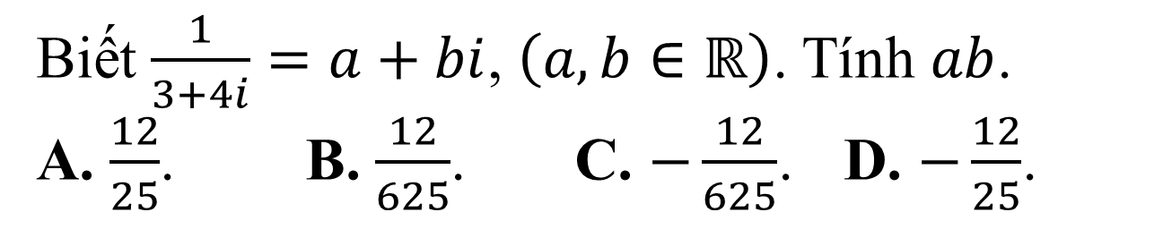
III
BÀI TẬP VẬN DỤNG
B
Bài tập thông hiểu
Câu 15
Biết $\frac{1}{3+4i}=a+bi$, $\left(a,b∈ℝ\right)$. Tính $ab$.
A. $\frac{12}{25}$. B. $\frac{12}{625}$. C. $−\frac{12}{625}$. D. $−\frac{12}{25}$.
Chọn C

Slide 42
Câu 1
Cho số phức z thỏa mãn $\left|\frac{z+i}{z+\overline{z}}\right|=2.$ Phát biểu nào sau đây đúng?
A
Tập hợp các điểm biểu diễn số phức z là một đường tròn
B
B
Tập hợp các điểm biểu diễn số phức z là hai đường thẳng
C
Tập hợp các điểm biểu diễn số phức z là một đường thẳng
D
Tập hợp các điểm biểu diễn số phức z là hai đường tròn
Hướng dẫn
Gọi $z=x+yi; x,y∈R.$ Từ $\left|\frac{z+i}{z+\overline{z}}\right|=2⇔\left|z+i\right|=2\left|z+\overline{z}\right|⇔{\left(y+1\right)}^{2}=15x^{2}$
Ta được hai đường thẳng là: $y−\sqrt{15}x+1=0;y+\sqrt{15}x+1=0 .$

Slide 43
Câu 2
Tìm số phức $z.$ Biết rằng $\left(1−2i\right).z−\frac{2−i}{1+i}=\left(3−i\right).z$
$$−\frac{1}{10}−\frac{7}{10}i.$$
$$\frac{1}{10}−\frac{7}{10}i.$$
$$\frac{1}{10}+\frac{7}{10}i.$$
$$−\frac{1}{10}+\frac{7}{10}i.$$
A
B
C
C
D
Hướng dẫn
Ta có: $\left(1−2i\right).z−\frac{2−i}{1+i}=\left(3−i\right).z$
$$⇔\left(−2−i\right)z=\frac{2−i}{1+i}⇔z=\frac{1}{10}+\frac{7}{10}i.$$

Slide 44
Câu 3
Tìm số phức $z.$ Biết rằng $10z.\frac{6−i}{5−5i}−\frac{3+2i}{2−i}=12.$
$$\frac{483}{370}−\frac{271}{370}i.$$
$$\frac{483}{370}+\frac{271}{370}i.$$
$$−\frac{483}{370}−\frac{271}{370}i.$$
$$−\frac{483}{370}+\frac{271}{370}i.$$
A
B
A
C
D
Hướng dẫn
Ta có: $10z.\frac{6−i}{5−5i}−\frac{3+2i}{2−i}=12.$
$$⇔10z.\frac{6−i}{5−5i}=\frac{64}{5}+\frac{7}{5}i⇔z=\frac{483}{370}−\frac{271}{370}i.$$

Slide 45

Câu 4
Tìm module của số phức $z.$
Biết rằng ${\left|z\right|}^{2}+2\frac{z−i}{1+i}−z.\overline{z}=6i+4(z+\overline{z})$
A
$$\sqrt{67}.$$
B
$$\sqrt{71}.$$
C
$$\sqrt{73}.$$
D
D
$$\sqrt{65}.$$
Hướng dẫn
Gọi $z=a+bi;a,b∈R.$ Ta có:${\left|z\right|}^{2}+2\frac{z−i}{1+i}−z.\overline{z}=6i+4(z+\overline{z})$
$$⇒a+b−1+\left(−a+b−1\right)i=8−6i⇒\left\{\begin{aligned}a=1 \\ b=8\end{aligned}\right.$$
$$⇒z=1+8i⇒\left|z\right|=\sqrt{65}$$

Slide 46
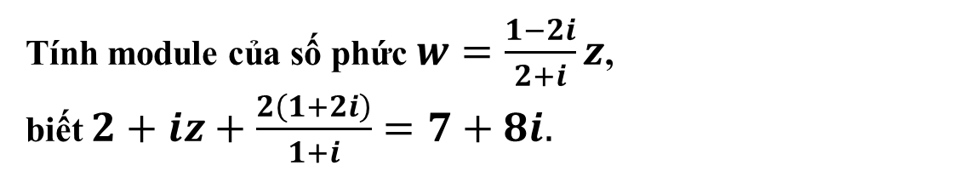


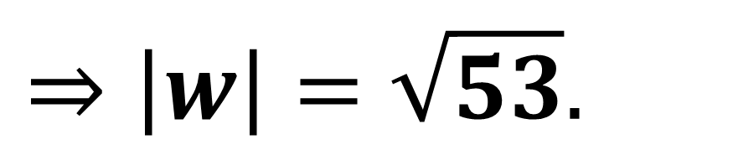
Câu 5
Tính module của số phức $w=\frac{1−2i}{2+i}z$,
biết $2+iz+\frac{2\left(1+2i\right)}{1+i}=7+8i.$
A
$$\sqrt{53}.$$
B
C
D
A
$$\sqrt{54}.$$
$$\sqrt{55}.$$
$$\sqrt{56}.$$
Hướng dẫn
Ta có:$2+iz+\frac{2\left(1+2i\right)}{1+i}=7+8i⇒iz=2+7i⇒z=7−2i$
Do đó $w=\frac{1−2i}{2+i}z=\frac{1−2i}{2+i}\left(7−2i\right)=−2−7i.$
$$⇒\left|w\right|=\sqrt{53}.$$

Slide 47


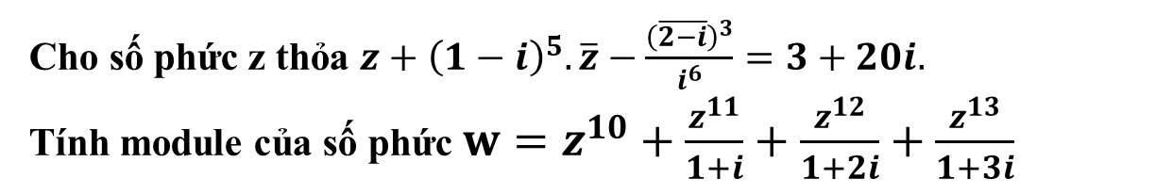
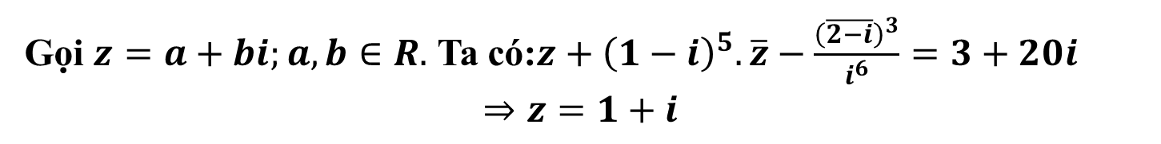
Câu 6
Cho số phức z thỏa $z+{\left(1−i\right)}^{5}.\overline{z}−\frac{{\left(\overline{2−i}\right)}^{3}}{i^{6}}=3+20i.$
Tính module của số phức $w=z^{10}+\frac{z^{11}}{1+i}+\frac{z^{12}}{1+2i}+\frac{z^{13}}{1+3i}$
$$\frac{62\sqrt{73}}{5}.$$
$$\frac{94\sqrt{73}}{5}.$$
$$\frac{64\sqrt{73}}{5}.$$
$$\frac{92\sqrt{73}}{5}.$$
A
B
C
C
D
Hướng dẫn
Gọi $z=a+bi;a,b∈R.$ Ta có:$z+{\left(1−i\right)}^{5}.\overline{z}−\frac{{\left(\overline{2−i}\right)}^{3}}{i^{6}}=3+20i$
$$⇒z=1+i$$
$$⇒w=−\frac{192}{5}+\frac{512}{5}i⇒\left|w\right|=\frac{64\sqrt{73}}{5}$$

Slide 48

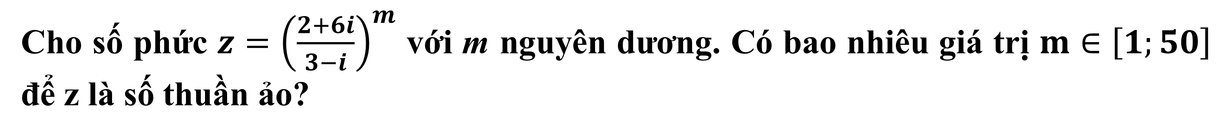



Câu 7
Cho số phức $z={\left(\frac{2+6i}{3−i}\right)}^{m}$ với m nguyên dương. Có bao nhiêu giá trị $m∈\left[1;50\right]$ để z là số thuần ảo?
A
B
$$24.$$
B
$$25.$$
C
$$50.$$
D
$$51.$$
Hướng dẫn
Ta có: ${\frac{2+6i}{3−i}=2i⇒\left(\frac{2+6i}{3−i}\right)}^{m}={(2i)}^{m}=2^{m}({i)}^{m}$
Do đó z là số thuần ảo khi $m=2k+1,$ k nguyên dương.
Theo bài ra ta có: $1≤2k+1≤50$ $⇒0≤2k≤49$.
$⇒$có 25 giá trị k
Vậy có 25 giá trị m

Slide 49


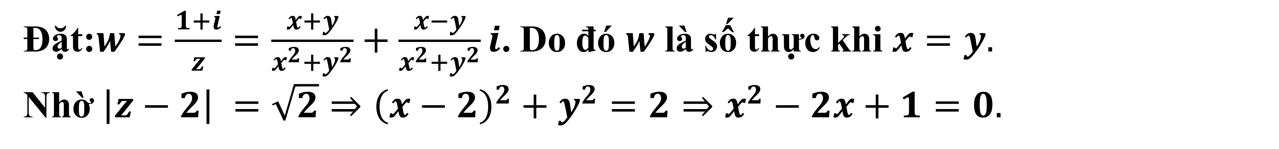
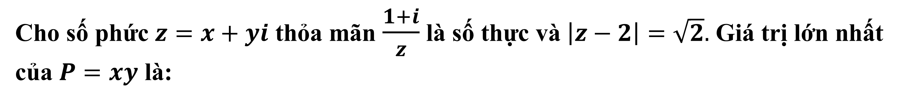



Câu 8
Cho số phức $z=x+yi$ thỏa mãn $\frac{1+i}{z}$ là số thực và $\left|z−2\right|=\sqrt{2}.$ Giá trị lớn nhất của $P=xy$ là:
A
B
C
D
A
$$P=1.$$
$$P=2\sqrt{2}.$$
$$P=\sqrt{2}.$$
$$P=2.$$
Hướng dẫn
Đặt:$w=\frac{1+i}{z}=\frac{x+y}{x^{2}+y^{2}}+\frac{x−y}{x^{2}+y^{2}}i$. Do đó $w$ là số thực khi $x=y.$
Nhờ $\left|z−2\right| =\sqrt{2}⇒{\left(x−2\right)}^{2}+y^{2}=2⇒x^{2}−2x+1=0.$
Ta được: $x=y=1$. Khi đó $P=xy≤{\left(\frac{x+y}{2}\right)}^{2}=1.$
Dấu bằng xảy ra khi $x=y=1.$

Slide 50





Câu 9
Cho số phức $z={\left(\frac{1−i}{1+i}\right)}^{2019}.$ Tính giá trị của biểu thức $M=1+z+z^{2}+⋯+z^{2020}$
A
B
C
D
A
$$M=1.$$
$$M=i.$$
$$M=−1.$$
$$M=−i.$$
Hướng dẫn
Ta có: ${\left(\frac{1−i}{1+i}\right)}^{2019}={\left(\frac{{(1−i)}^{2}}{1^{2}+1^{2}}\right)}^{2019}={(−i)}^{2019}$
$$=(−{i)}^{504×4+3}=i$$
Do đó $M=1+z+z^{2}+⋯+z^{2020}=\frac{1−z^{2021}}{1−z}$
$$=\frac{1−i^{2021}}{1−i}=\frac{1−i}{1−i}=1.$$

Slide 51





Câu 10
Cho số phức $z=\frac{\sqrt{a}+i\sqrt{b}}{\sqrt{a}−i\sqrt{b}}−\frac{\sqrt{b}+i\sqrt{a}}{\sqrt{b}−i\sqrt{a}}$. Tìm phần thực của $z$.
A
$$\frac{−2b}{a+b}$$
$$\frac{−2a}{a+b}$$
C
$$\frac{2a−2b}{a+b}$$
$$\frac{2b−2a}{a+b}$$
B
C
D
Hướng dẫn
$$z=\frac{a−b+2\sqrt{ab}.i}{a+b}−\frac{b−a+2\sqrt{ab}.i}{a+b}=\frac{2a−2b}{a+b}$$

Slide 52


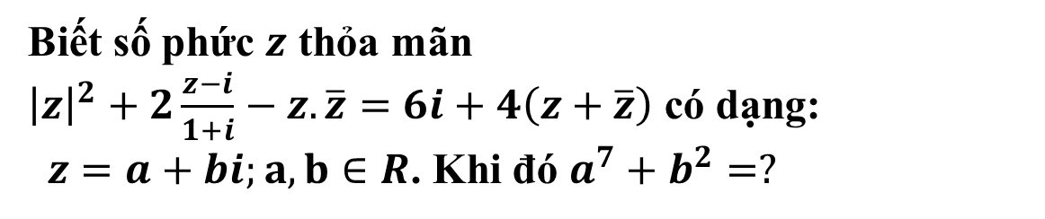
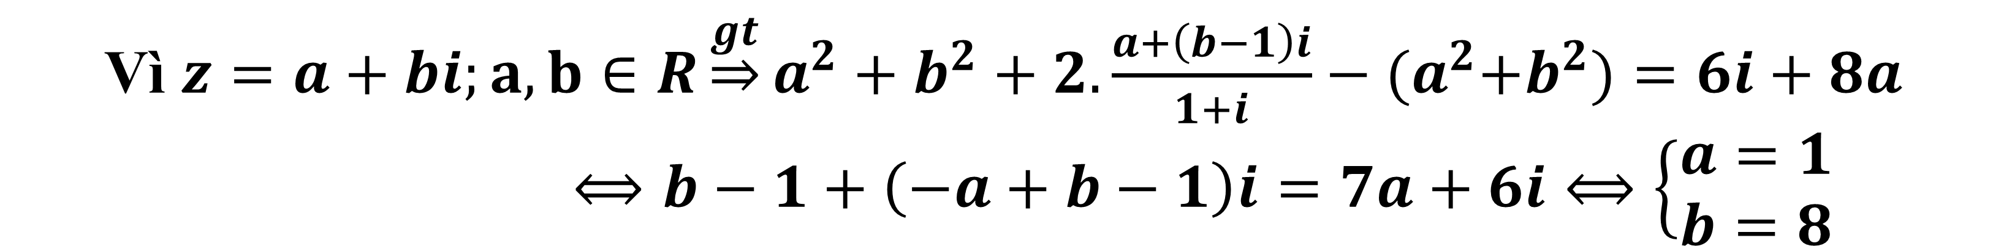


Câu 11
Biết số phức $z$ thỏa mãn
${\left|z\right|}^{2}+2\frac{z−i}{1+i}−z.\overline{z}=6i+4\left(z+\overline{z}\right)$ có dạng:
$z=a+bi;a,b∈R$. Khi đó $a^{7}+b^{2}=?$
A
B
C
D
$$−\text{94}\text{.}$$
128$\text{.}$
$$−216\text{.}$$
D
$$65\text{.}$$
Hướng dẫn
Vì $z=a+bi;a,b∈R\underset{⇒}{gt}a^{2}+b^{2}+2.\frac{a+\left(b−1\right)i}{1+i}−{(a}^{2}+b^{2})=6i+8a$
$⟺b−1+\left(−a+b−1\right)i=7a+6i⟺\left\{\begin{aligned}a=1 \\ b=8\end{aligned}\right.$
$⇒a^{7}+b^{2}=65$

Slide 53


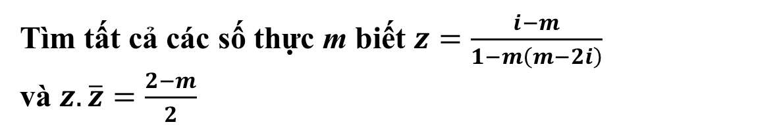


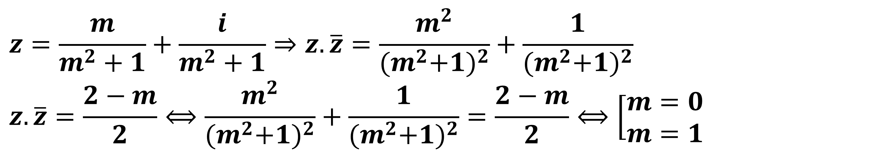
Câu 12
Tìm tất cả các số thực m biết $z=\frac{i−m}{1−m\left(m−2i\right)}$
và $z.\overline{z}=\frac{2−m}{2}$
A
$$\left\{−1;0\right\}.$$
B
B
$$\left\{0;1\right\}.$$
C
$$\left\{−1;1\right\}.$$
D
$$\left\{0\right\}.$$
Hướng dẫn
$$z=\frac{m}{m^{2}+1}+\frac{i}{m^{2}+1}⇒z.\overline{z}=\frac{m^{2}}{{{(m}^{2}+1)}^{2}}+\frac{1}{{{(m}^{2}+1)}^{2}}$$
$$z.\overline{z}=\frac{2−m}{2}⟺\frac{m^{2}}{{{(m}^{2}+1)}^{2}}+\frac{1}{{{(m}^{2}+1)}^{2}}=\frac{2−m}{2}⟺\left[\begin{aligned}m=0 \\ m=1\end{aligned}\right.$$

Slide 54

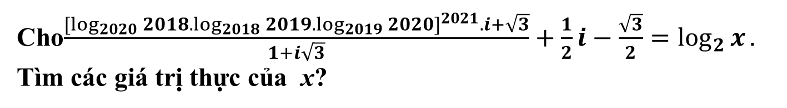



Câu 13
Cho$\frac{{[\log_{2020}{2018}.\log_{2018}{2019}.\log_{2019}{2020}]}^{2021}.i+\sqrt{3}}{1+i\sqrt{3}}+\frac{1}{2}i−\frac{\sqrt{3}}{2}=\log_{2}{x}.$
Tìm các giá trị thực của x?
A
$$x=0.$$
B
C
$$x=1$$
$$x=\sqrt{16}.$$
$$x=\sqrt{3}.$$
C
D
Hướng dẫn
Vì $\log_{2020}{2018}.\log_{2018}{2019}.\log_{2019}{2020}=1$nên $\log_{2}{x=0}⟹x=1$

Slide 55

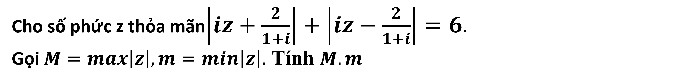



Câu 14
Cho số phức z thỏa mãn$\left|iz+\frac{2}{1+i}\right|+\left|iz−\frac{2}{1+i}\right|=6.$
Gọi $M=max\left|z\right|, m=min\left|z\right|.$ Tính $M.m$
A
B
$$12.$$
B
$$3\sqrt{7}.$$
C
$$6.$$
D
$$15\sqrt{3}.$$
Hướng dẫn
Ta có: Nếu $\left|z_{1}z+z_{2}\right|+\left|z_{1}z−z_{2}\right|=k$ thì $Max\left|z\right|=\frac{k}{2\left|Z_{1}\right|},$ $Min\left|z\right|=\frac{\sqrt{k^{2}−4{\left|z_{2}\right|}^{2}}}{2\left|z_{1}\right|}.$
Ở đây: $z_{1}=i;z_{2}=\frac{2}{1+i}$ và $k=6.$ Suy ra $Max\left|z\right|=3,$ $Min\left|z\right|=\sqrt{7}.$

Slide 56






Câu 15
Cho số phức z thỏa $\left|\frac{2+3i}{1−2i}z−1+i\right|=\sqrt{7}.$ Gọi $M,m$ lần lượt là GTLN và GTNN của biểu thức $\left|z+\frac{\left(2+i\right)\left(1−3i\right)}{2+3i}\right|.$ Tính $M^{2}+m^{2}$
$$\frac{8\sqrt{65}}{13}.$$
$$\frac{250}{13}.$$
$$\frac{230}{13}.$$
$$\frac{45}{13}.$$
A
B
C
D
C
Hướng dẫn
Ta có: Nếu z thỏa mãn $\left|z_{1}z−z_{2}\right|=k$ thì biểu thức $\left|z−z_{3}\right|$ có
$Max=\frac{k}{\left|z_{1}\right|}+\left|\frac{z_{2}}{z_{1}}−z_{3}\right|$, $Min=\left|\frac{k}{\left|z_{1}\right|}−\left|\frac{z_{2}}{z_{1}}−z_{3}\right|\right|.$
Ở đây: $z_{1}=\frac{2+3i}{1+2i}, z_{2}=1−i,z_{3}=\frac{\left(2+i\right)\left(3i−1\right)}{2+3i}, k=\sqrt{7}$ ta được
$M=\frac{\sqrt{455}+4\sqrt{65}}{13}$, $m=\frac{−\sqrt{455}+4\sqrt{65}}{13}⇒M^{2}+m^{2}=\frac{230}{13}.$

Slide 57





Câu 1
Trong mặt phẳng phức, xét hình bình hành tạo bởi các điểm: $0;z;\frac{1}{Z}$và $\frac{1}{Z}+z.$ Cho z có phần thực dương và diện tích hình bình hành đó bằng $\frac{84}{91}.$ Giá trị nhỏ nhất của ${\left|z+\frac{1}{Z}\right|}^{2}$là:
A
C
$$\frac{15}{13}$$
D
$$\frac{12}{13}$$
B
$$\frac{14}{13}$$
D
$$\frac{16}{13}$$
Hướng dẫn
Gọi O, A, B, C lần lượt là điểm biểu diễn số phức $0;z;\frac{1}{Z}$và $\frac{1}{Z}+z.$
Ta có: $S_{OACB}=AO.AC.\sin{φ}=\left|z\right|.\left|\frac{1}{Z}\right|.$ $\sin{φ}=\frac{84}{91}⇒\sin{φ}=\frac{84}{91}$
$⇒\cos{φ}=±\frac{5}{13}.$Khi đó: ${\left|z+\frac{1}{Z}\right|}^{2}={OC}^{2}={OA}^{2}$+${AC}^{2}−2OA.AC.\cos{φ}$
$$⇒{\left|z+\frac{1}{z}\right|}^{2}={\left|z\right|}^{2}+{\left|\frac{1}{z}\right|}^{2}−2\left|z\right|.\left|\frac{1}{z}\right|\cos{φ}≥2−2.\frac{5}{13}=\frac{16}{13}$$
Dấu bằng xảy ra $⇔\left|z\right|=1$ và $\cos{φ}=\frac{5}{13}$

Slide 58






Câu 2
Cho số phức $z$ thỏa mãn $\left|\frac{z−1+i}{z+2−i}\right|=\frac{1}{\sqrt{2}}.$Tìm giá trị lớn nhất của biểu thức $P=\left|z−5−2i\right|+\sqrt{3}\left|z−3+8i\right|$
A
B
C
D
A
$$P=\text{4}\sqrt{26}\text{.}$$
$$P=2\sqrt{78}\text{.}$$
$$P=3\sqrt{26}\text{.}$$
$$\left|z\right|=\sqrt{78}\text{.}$$
Hướng dẫn
Gọi $z=x+yi ;x,y∈R$ và M là điểm trong mặt phẳng tọa độ biểu diễn số phức $z.$ Ta có $\left|\frac{z−1+i}{z+2−i}\right|=\frac{1}{\sqrt{2}}⇔\sqrt{2}\left|z−1+i\right|=\left|z+2−i\right|$
$$⇔2\left[{\left(x−1\right)}^{2}+{\left(y+1\right)}^{2}\right]={\left(x+2\right)}^{2}+{\left(y−1\right)}^{2}⇔{\left(x−4\right)}^{2}+{\left(y+3\right)}^{2}=26.$$
Vậy Tập hợp các điểm M là đường tròn (C) tâm $I\left(4;−3\right)$ bán kính $R=\sqrt{26}$.
Gọi $A\left(5;2\right)$ và $B\left(3;−8\right)$ lần lượt là điểm biểu diễn số phức $z_{1}=5+2i ; z_{2}=3−8i.$
Dễ thấy $A, B∈\left(C\right)$ và $AB=2\sqrt{26}⇒AB$ là đường kính. Do đó ${ MA}^{2}+{MB}^{2}={AB}^{2}=104$
Có: $P=\left|z−5−2i\right|+\sqrt{3}\left|z−3+8i\right|=AM+\sqrt{3}BM≤\sqrt{\left(1^{2}+{\sqrt{3}}^{2}\right)\left({AM}^{2}+{BM}^{2}\right)}=4\sqrt{26}.$
Vậy $Max P=4\sqrt{26}$. Khi $AM=\sqrt{26}, BM=\sqrt{78}$

Slide 59






Câu 3
Gọi M, m lần lượt là giá trị lớn nhất và giá trị nhỏ nhất của $P=\left|\frac{z+3i}{2z}\right|,$ với $z$ là số phức khác $0$ thỏa mãn $\left|z\right|≥3$ . Tính $5M+2m$
A
B
$$7\text{.}$$
B
$$\text{5}\text{. }$$
C
6$\text{.}$
D
$$8\text{.}$$
Hướng dẫn
Ta có:$P=\left|\frac{z+3i}{2z}\right|=\left|\frac{1}{2}+\frac{3i}{2z}\right|$ và $\frac{1}{2}−\frac{3}{2}\left|\frac{i}{z}\right|≤\left|\frac{1}{2}+\frac{3i}{2z}\right|≤\frac{1}{2}+\frac{3}{2}\left|\frac{i}{z}\right|$
Suy ra: $\frac{1}{2}−\frac{3}{2}\left|\frac{i}{z}\right|≤P≤\frac{1}{2}+\frac{3}{2}\left|\frac{i}{z}\right|$
Do: $\left|z\right|≥3⇒0≤\frac{1}{2}−\frac{3}{2}\left|\frac{i}{z}\right|≤P≤\frac{1}{2}+\frac{3}{2}\left|\frac{i}{z}\right|≤1⇒5M+2m=5$

Slide 60





Câu 4
Cho số phức $z=x+yi$ với x, y là các số thực không âm thỏa $\left|\frac{z+4+7i}{z−2+i}\right|=1$
và M, m lần lượt là GTLN, GTNN của biểu thức
$P=3{\left|z^{2}−{(\overline{z})}^{2}\right|}^{2}+\frac{\left(z^{2}−{(\overline{z})}^{2}\right)\left[z\left(i−1\right)−\left(1+i\right)\overline{z}\right]}{2i}.$ Tính M.m
A
B
C
$$5/\text{6}\text{.}$$
$$3/4\text{.}$$
C
$$−5/6\text{.}$$
D
$$−3/4\text{.}$$
Hướng dẫn
Có $z=x+yi,$ từ $\left|\frac{z+2−2i}{z+1−3i}\right|=1⇒\left|z+2−2i\right|=\left|z+1−3i\right|⇒x+y=\text{1}$
Khi đó: $P=3{\left|z^{2}−{(\overline{z})}^{2}\right|}^{2}+$ $\frac{\left(z^{2}−{(\overline{z})}^{2}\right)\left[z\left(i−1\right)−\left(1+i\right)\overline{z}\right]}{2i}$ $=3{\left|4xyi\right|}^{2}−4xy\left(x+y\right)=48x^{2}y^{2}−4xy$
Đặt $t=xy⇒$ $0≤t≤{\left(\frac{x+y}{2}\right)}^{2}=\frac{1}{4}$ , Ta được $P=48t^{2}−4t, t∈\left[0;\frac{1}{2}\right]$
$⇒M=10,m=−\frac{1}{12}$ . Vậy $M.m=−\frac{5}{6}$

Slide 61






Câu 5
Cho các số phức $z, v, w$ Thỏa mãn $z+v+w≠0$ và $\left|z\right|=\left|v\right|=\left|w\right|=a,$ với a là số thực dương. Tính giá trị của biểu thức $A=\left|\frac{zv+vw+wz}{z+v+w}\right|$ theo a?
A
B
C
D
$$A=a^{2}.$$
$$A=2a.$$
$$A=a^{3}.$$
D
$$A=a.$$
Hướng dẫn
Ta có: ${\left|z\right|}^{2}=z.\overline{z}; \overline{z.z^{′}}=\overline{z}.\overline{z^{′}}$ và $\overline{\left(\frac{z}{z′}\right)}=\frac{\overline{z}}{\overline{z′}}$
Thế thì: ${A^{2}=\left|\frac{zv+vw+wz}{z+v+w}\right|}^{2}=\left(\frac{zv+vw+wz}{z+v+w}\right)\left(\frac{\overline{z}.\overline{v}+\overline{v}.\overline{w}+\overline{w}.\overline{z}}{\overline{z}+\overline{v}+\overline{w}}\right)$
Mặt kác: $\left|z\right|=\left|v\right|=\left|w\right|=a$ suy ra $\overline{z}=\frac{a^{2}}{z};\overline{v}=\frac{a^{2}}{v};\overline{w}=\frac{a^{2}}{w}$
Do đó $A^{2}=\left(\frac{zv+vw+wz}{z+v+w}\right)\left(\frac{\frac{a^{2}}{z}.\frac{a^{2}}{v}+\frac{a^{2}}{v}.\frac{a^{2}}{w}+\frac{a^{2}}{w}.\frac{a^{2}}{z}}{\frac{a^{2}}{z}+\frac{a^{2}}{v}+\frac{a^{2}}{w}}\right)=a^{2}⇒A=a.$

